Slide 1
Az USA kialakulása és nagyhatalommá válása
Készítette: Szabó Richárd

Slide 2
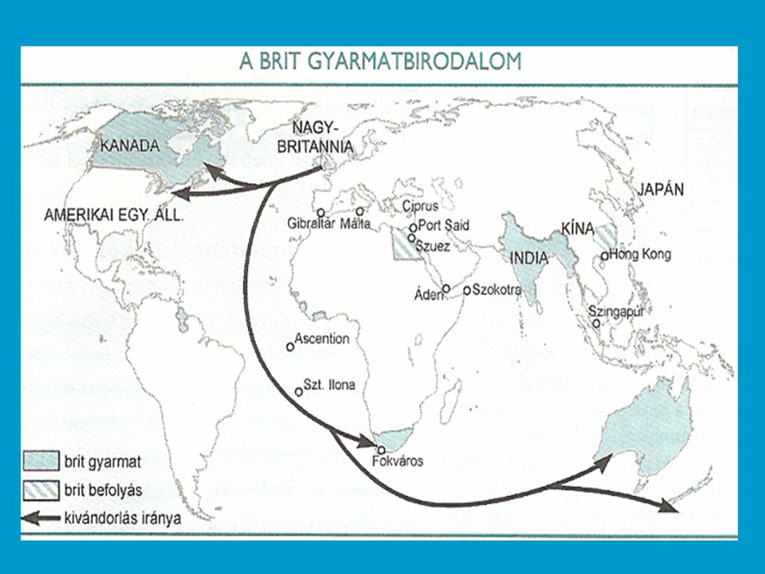
Előzmények
1689-ben kiadták a Jogok Nyilatkozatát, ami az alapját szolgálta az alkotmányos monarchia kialakulásának Angliában. Viszont Anglia gyarmatainak lakosai nem részesülnek ezekben a jogokban és ha valaki egy gyarmatra költözött, az elvesztette eme jogait. Ennek ellenére a gyarmatok függésben voltak Angliától. (adófizetés)

Slide 3
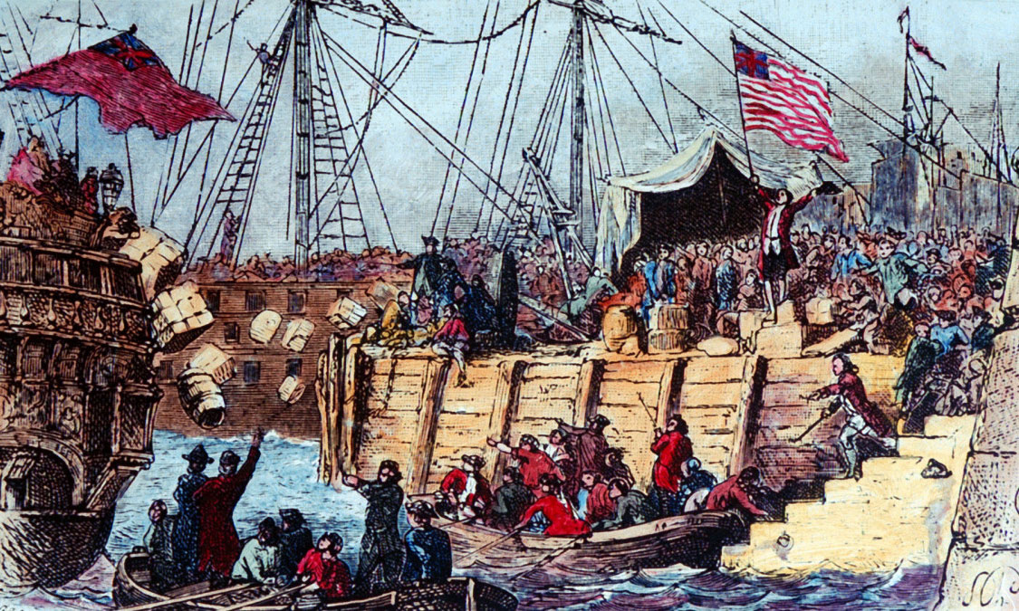
Az amerikai függetlenségi háború
Anglia vámot vetett ki a helyi termékekre a gyarmatokon, és import termékekkel lepte el Amerikát. Erre válaszul a lakosok bojkottálták Bostonban a teaszállítmányt, így eseményre került 1773-ban a Bostoni teadélután. 1774-ben összeült az első kongresszus és 13 gyarmat szövetségre lépett. 1776 július 4-én kiadták a Függetlenségi Nyilatkozatot (Thomas Jefferson). Végül 1777-81 között lezajló függetlenségi háborúban a gyarmatok francia segítséggel győznek.
A háború után 1781-ben megszületik a Konföderáció ami 13 gyarmat laza kapcsolatából állt. Végül 1783-ban megszületett az Amerikai Egyesült Államok (USA) aminek első elnöke George Washington lett. Ugyanebben az évben megszületett a szenátus (törvényhozó hatalom) és a kongresszus (végrehajtó hatalom) (+bíróság).
1819-ben megszületik a Monroe-elv ami kimondja, hogy „Európa ne szóljon bele Amerika ügyeibe, mert Amerika az amerikaiaké”. (Szent Szövetség miatt)

Slide 4
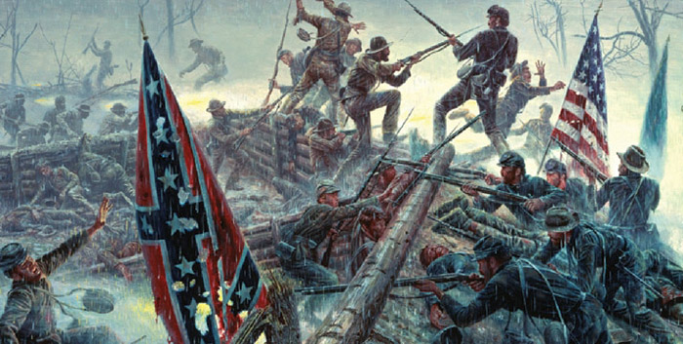
Az USA polgárháborúja
Az 1848-as Népek Tavasza, egy többnyire sikertelen forradalmi hullám volt, ami arra kényszerített sokakat, hogy elhagyják Európát és a Amerikába települjenek át, ezen kívül az Aranyláz is sokakat vonzott. Az európai bevándorlók viszont megdöbbenve látták, hogy Amerikában még mindig vannak rabszolgatartók, akikre beszélő szerszámokként tekint a lakosság egy része. Amerika két részre különül el, északon a bevándorlók telepednek le farmergazdaságokat létrehozva, délen pedig a telepesek élnek főleg gyapottenyésztésből és rabszolgatartásból. 1860-ban Abraham Lincoln elnökké választása esetén legfontosabb teendőjének tartja a rabszolgaság felszámolását. Ugyanis a Függetlenségi Nyilatkozat eredetileg kimondta, hogy minden ember egyenlőnek és szabadnak született, és ezen jogait Istentől kapta, tehát senki el nem veheti.
1861-ben kirobban a polgárháború az északiak és a 13 déli gyarmat között akiket Konföderációnak hívunk. Az első két évben a délieknek volt része sikerekben, ugyanis felkészültebbek voltak és több vagyonnal rendelkeztek. 1862-ban kiadták a Telepítési törvényt, ami kimondta, hogy az a rabszolga aki csatlakozik az északiakhoz, az 113 hold földet és szabadságot kap. Ennek hatására a mérleg az északiak javára billent és 1865-ben az ő győzelmükkel ért véget a polgárháború. Ekkor megszűntették a rabszolgaságot, de valójában 100 évnek kellett eltelnie, hogy az emberek tudatában is megszűnjen. Ennek hatására jött létre a Ku Klux Klán, aminek tagja vállalták, hogy mesterségesen fenntartják a fehérek és feketék közötti ellentétet.

Slide 5
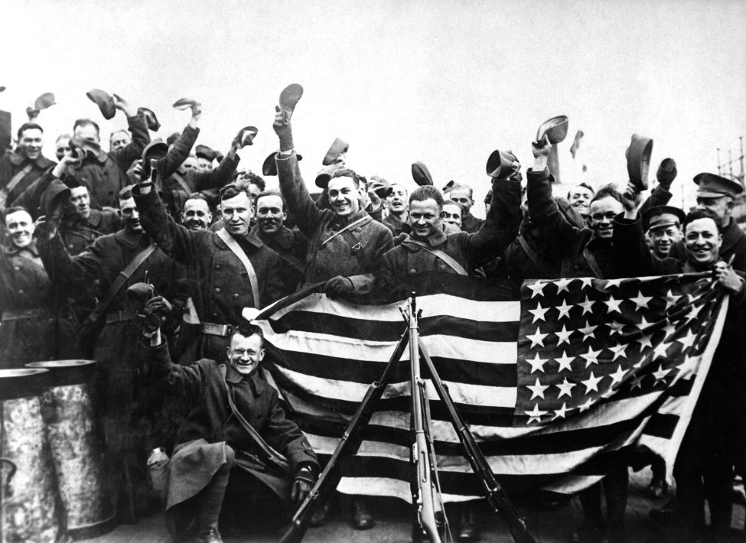
Az I. világháború
1917-től kezdve az USA hadiszállítmányokkal támogatta az Antantot, ezért Németország meghirdette a korlátlan tengeralattjáró háborút. Ez azt jelentette, hogy bármikor elsüllyeszthettek amerikai hajókat az Atlanti-óceánon. Végül a Luzitánia elsüllyesztésével az amerikaiaknak megvolt az indoka a belépésre.
1917. április 6-án az USA 2 millió katonával belépett az I. világháborúba az Antant oldalán. Miután véget ért a háború az USA-ból nagyhatalom vált. Gazdaságilag és katonailag a legnagyobb országok közé került.

